Slide 1
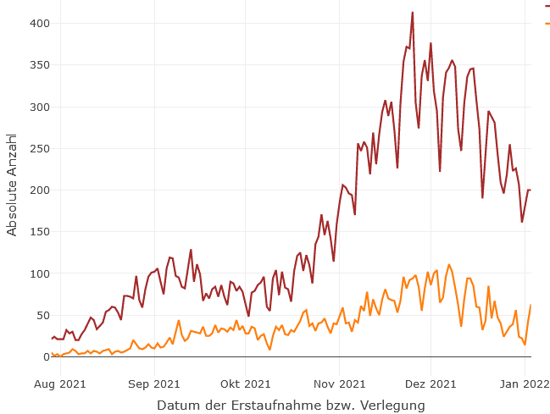
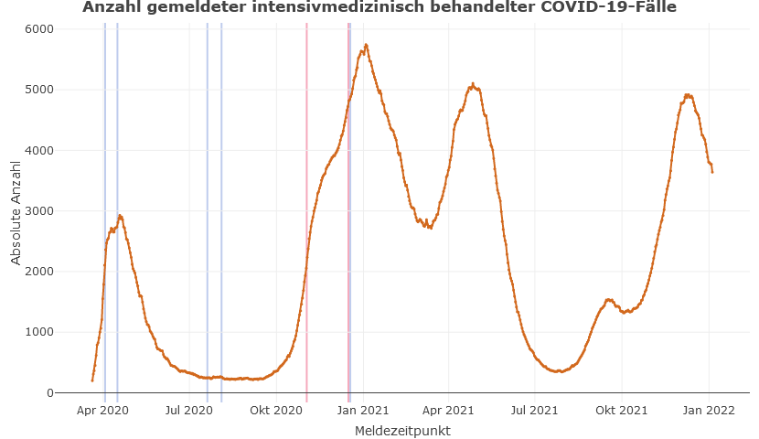
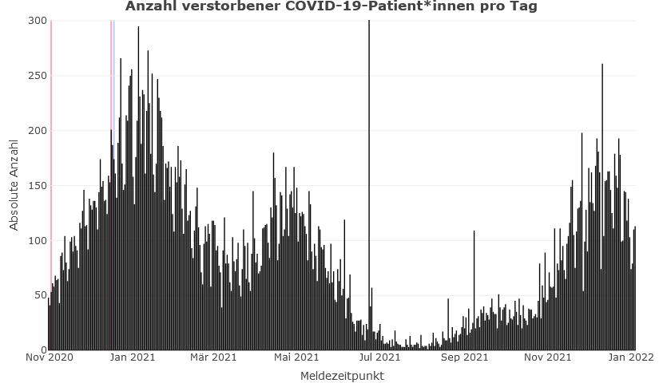
DIVI-Intensivregister
Neuaufnahmen auf die ITS (pro Tag)
Mit Stand 05.01.2021 werden 3.562 COVID-19-Patient*innen auf Intensivstationen (der ca. 1.300 Akutkrankenhäuser) behandelt.
In vielen Bundesländern Reduktion in der COVID-ITS-Belegung
ITS-COVID-Neuaufnahmen mit +1.397 in den letzten 7 Tagen, aber weiterhin hohen Todeszahlen pro Tag
Lock-Down
Lock-Down
5.762
3.562
Datenstand: 15.12.2021
Notes:
Vorwoche Belegung: 4.500 (am 22.12) -> Abfall ITS-Belegung zu Vorwochen : - xxx
Vorwoche Aufnahmen: +1.984 -> leichter Rückgang in der Neuaufnahmen 7-Tage-Anzahl ca xxx weniger als letzter Woche
4-5 mit sinkenden Neuaufnahmen (Bayern, Berlin, NI, SA, He, SH)), Rest eher gleichbleibende Neuaufnahmen, und oft nachziehende Todeszahlen

Slide 2
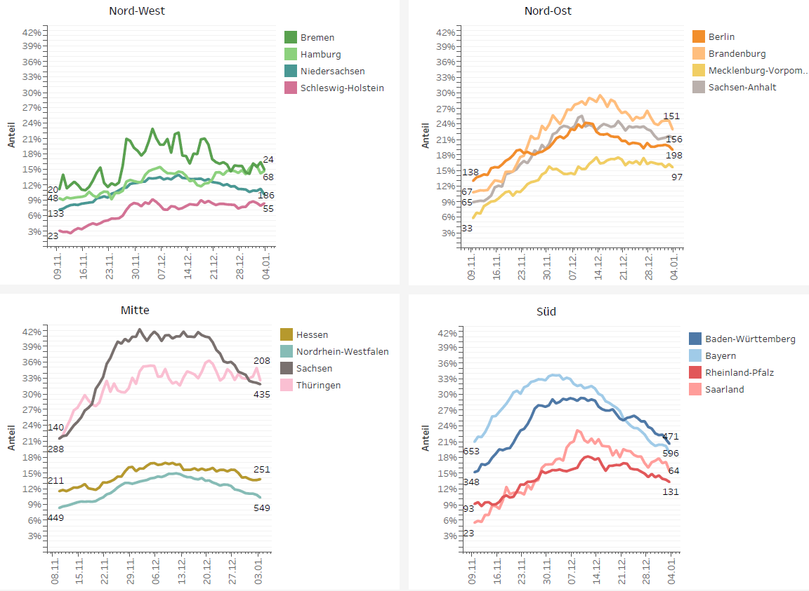
Anteil der COVID-19-Patient*innen an der Gesamtzahl betreibbarer ITS-Betten (* letzte 8 Wochen)
Datenstand: 04.01.2022
Notes:
- 5 BL > 20% - 13 Bl > 12%

Slide 3
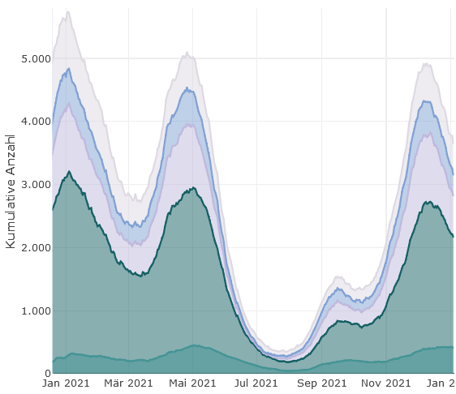
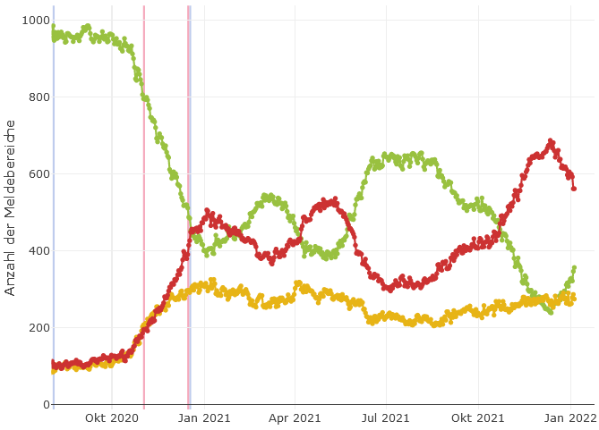
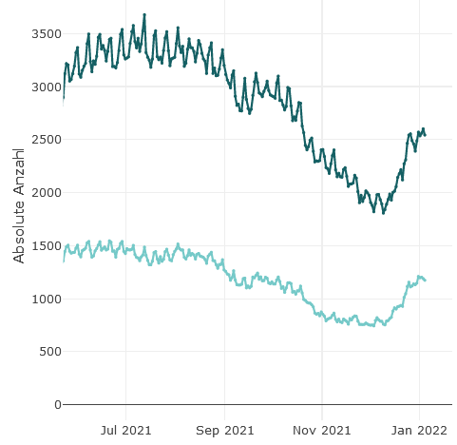
Behandlungsbelegung COVID-19 nach Schweregrad
Einschätzung der Betriebssituation
Freie Beatmungskapazitäten

Slide 4
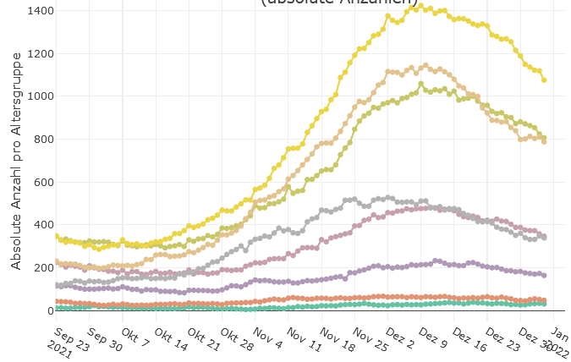
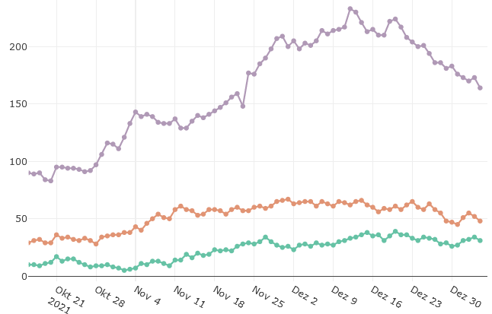
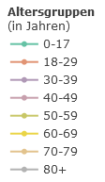
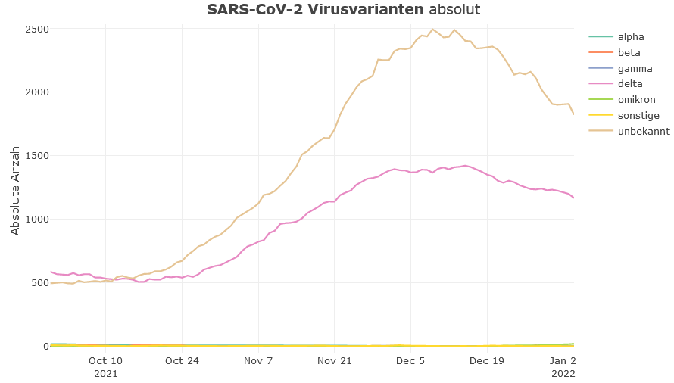
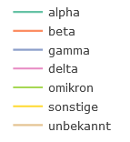
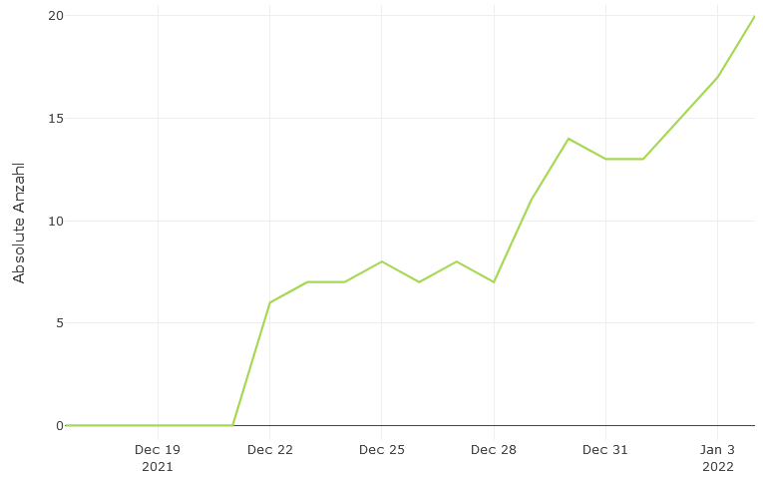
Altersgruppen Entwicklung (absolut)
ITS-Belegung COVID-19-Pat. mit Nachweis Virusvarianten
Omikron ITS-Fälle (Stand 4.1.22): 20

Slide 5
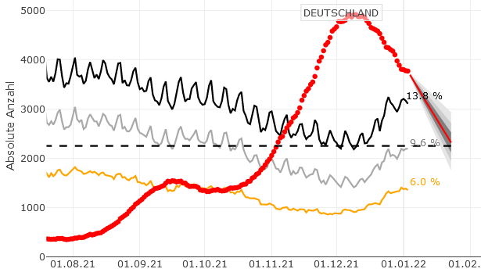
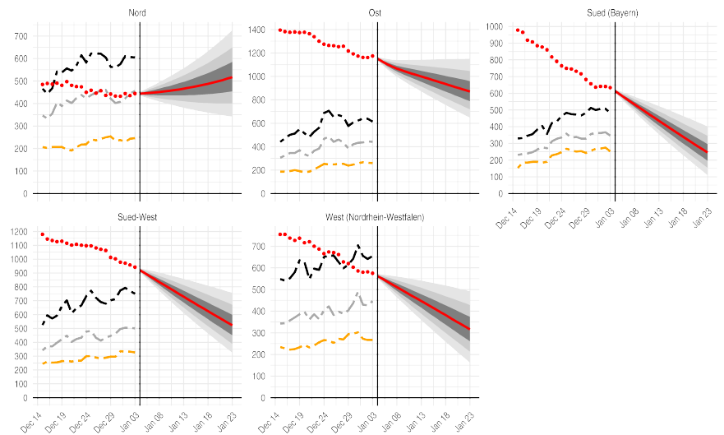
SPoCK: Prognosen intensivpflichtiger COVID-19-Patient*innen
Deutschland
Länder (nach Kleeblättern) mit Kapazitäts-Prognosen:
Kleeblatt Zuordnungen
Notes:
Prognosen für die nächsten 20 Tage! Hierbei ist zu beachten, dass dies die Trends anzeigt wenn der jetzige Zustand und Trend sich fortsetzt (sprich keine Maßnahmen oder andere Effekte die nächsten Tage einsetzen). Verlässlich sind also va eher die nächsten 10 (!) Tage der Prognose

